Slide 1
İşlemci (CPU) Planlayıcı
Dr. Cengiz Güngör

Slide 2
Konular
Temel kavramlar
Planlama kriterleri
Planlama algoritmaları
Çok işlemci planlama
Gerçek zamanlı işlemci planlama

Slide 3
Temel kavramlar
İşlemci planlama (CPU scheduling), multiprogramming çalışan işletim sistemlerinin temelini oluşturur.
CPU, process’ler arasında geçiş yaparak bilgisayarı daha verimli hale getirir.
Her zaman aralığında bir process’in çalıştırılması amaçlanır.
Tek işlemcili sistemlerde, bir anda sadece bir process çalıştırılabilir.

Slide 4
Temel kavramlar
CPU, process’lerde ortaya çıkacak bekleme durumlarında başka process’leri çalıştırır.
  Örneğin diskten bilgi almak gerektiğinde,
  Bir sunucu bağlantısı beklerken gibi.
Hafızada çok sayıda process bulundurulur.
Bir process herhangi bir şekilde beklemeye geçtiğinde CPU başka bir process’e geçiş yapar.
Bilgisayardaki tüm kaynaklar kullanılmadan önce zamana göre planlanır.

Slide 5
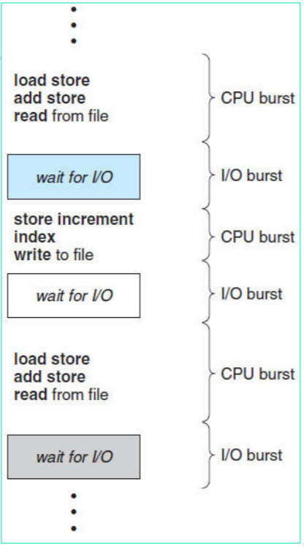
Temel kavramlar
CPU Burst Cycle ve I/O Burst Cycle
Burst işlem süresi demektir.
Process çalıştırma, CPU execution ve I/O wait döngüsünü içermektedir.
Process’ler bu iki durum arasında geçiş yaparlar.
Process’ler çalışmaya
  CPU burst ile başlarlar ve
  I/O burst ile devam ederler.

Slide 6
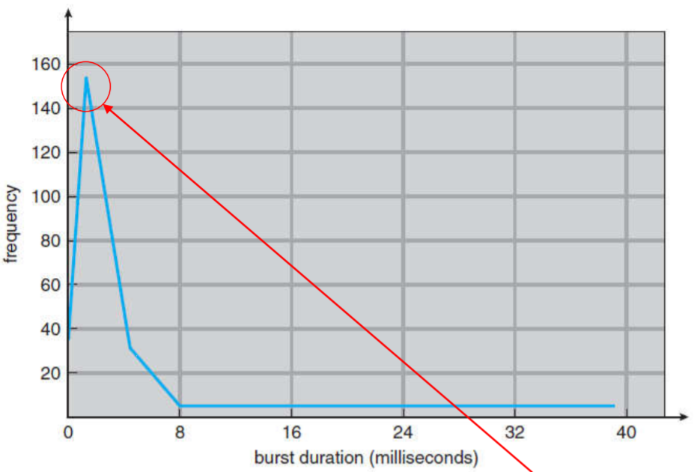
Temel kavramlar
CPU Burst Cycle ve I/O Burst Cycle
CPU burst süresi, process’ten process’e ve bilgisayardan bilgisayara çok farklı olabilmektedir.
Process’ler için
CPU burst süresi
genellikle kısa
olmaktadır.
Process’ler kısa
aralıklarla
durumunu
değiştirmektedir.

Slide 7
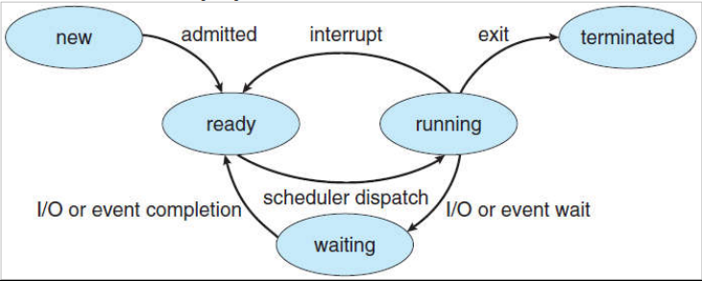
Süreç (Process) Kavramı Hatırlatma
Process Durumu (State)
Bir process çalıştığı sürece durum değiştirir.
  New: Process oluşturulmaktadır.
  Running: Komutlar çalıştırılmaktadır.
  Waiting: Process bir olayın gerçekleşmesini beklemektedir (I/O, bir cihazdan geribildirim).
  Ready: Process çalışmak için CPU’ya atanmak üzere bekliyor.
  Terminated: Process çalışmasını sonlandırır.

Slide 8
Temel kavramlar
İşlemci Planlayıcı (CPU Scheduler)
CPU bekleme durumuna geçtiğinde, işletim sistemi hazır kuyruğundan (ready queue) bir process’i çalıştırılmak üzere seçmek zorundadır.
Bu seçme işlemi kısa dönem planlayıcı (short-term scheduler veya CPU scheduler) tarafından gerçekleştirilir.

Slide 9
Temel kavramlar
İşlemci Planlayıcı (CPU Scheduler)
Hazır kuyruğu, FIFO (first-in-first-out) yani
ilk gelen ilk çıkar olmak zorunda değildir.
Hazır kuyruğu, FIFO, priority queue, ağaç, sırasız bağlı liste şeklinde oluşturulabilir.
Hazır kuyruğunda bekleyen tüm süreçlerin CPU tarafından çalıştırılmak üzere seçilme olasılıkları vardır.
  Kimseyi dışlamak yok…
Kuyruk içindeki kayıtlarda süreç bilgileri, PCB (process control block) yapısında tutulur.

Slide 10
İşlemci Planlayıcı (CPU Scheduler)
Planlayıcılar temel olarak iki kategoriye ayrılırlar:
  Kesintili (preemptive) algoritmalar.
  Kesintisiz (non-preemptive) algoritmalar.
Bu algoritmalar arasındaki temel fark işlemcinin bir işleme başladıktan sonra, işlemi tamamlamadan başka işleme geçilip geçilmeyeceğidir.
Örneğin her ne olursa olsun yüklenen bir A süreci 3 msn sonra bekleme kuyruğuna alınacak dersek buna kesintili algoritma denilir.
  Göreceğimiz RoundRobin böyle bir algoritmadır.

Slide 11
Temel kavramlar
Preemptive Scheduling
CPU-scheduling kararı 4 durum altında gerçekleştirilir:
  Bir process çalışma durumundan bekleme durumuna geçtiğinde (I/O isteği),
  Bir process çalışma durumundan hazır durumuna geçtiğinde (interrupt),
  Bir process bekleme durumundan hazır durumuna geçtiğinde (I/O tamamlanması),
  Bir process sonlandırıldığında.
Eğer scheduling işlemi 1. ve 4. durumlarda gerçekleşmişse, buna nonpreemptive veya cooperative scheduling denir.
2. ve 3. durumlarda gerçekleşmişse preemptive scheduling denir.

Slide 12
Temel kavramlar
Preemptive Scheduling
Nonpreemptive scheduling’te, CPU bir process’e tahsis edilmişse, bu process sonlandırılıncaya kadar, CPU’yu serbest bırakıncaya kadar veya bekler durumuna geçinceye kadar tutar.
  Windows 3.1’te nonpreemptive scheduling kullanmıştı.
  Diğer tüm Windows versiyonları ve Mac OS X işletim sisteminde preemptive scheduling kullanmaktadır.
Preemptive scheduling veri paylaşımı yaptığında race condition gerçekleşir.
Bir process kernel verisi üzerinde değişiklik yaparken yarıda kesilerek başka bir process’e geçilmesi ve aynı veriye erişim yapılması halinde çakışma meydana gelir.

Slide 13
Temel kavramlar
Görevlendirici (Dispatcher)
CPU scheduling işlevini gerçekleştiren bileşen dispatcher olarak adlandırılır.
Dispatcher, short-term scheduler tarafından CPU’ya atanacak process’i seçer.
Dispatcher aşağıdaki işlevleri içermektedir:
  Context geçişi
  Kullanıcı moduna geçiş
  Programı yeniden başlatmak için kullanıcı programında uygun konuma atlama
Dispatcher’ın çok hızlı bir şekilde geçiş yapması zorunludur.
Process’ler arasında geçiş süresine dispatch latency denilmektedir.

Slide 14
Konular
Temel kavramlar
Planlama kriterleri
Planlama algoritmaları
Çok işlemci planlama
Gerçek zamanlı işlemci planlama

Slide 15
Planlama kriterleri
CPU scheduling algoritmaları çok sayıda farklı kritere göre karşılaştırılır:
  İşlemciyi meşgul tutma (CPU utilization): CPU’nun olabildiği kadar kullanımda olması istenir.
    CPU kullanım oranı %0 - %100 arasındadır.
    Gerçek sistemlerde bu oran %40 ile %90 arasındadır.
  Süreç/zaman (Throughput): Her zaman aralığında tamamlanan process sayısıdır.
  Dolaşım zamanı (Turnaround time): Bir process’in hafızaya alınmak için bekleme süresi, hazır kuyruğunda bekleme süresi, CPU’da çalıştırılması ve I/O işlemi yapması için geçen sürelerin toplamıdır.
  Bekleme zamanı (Waiting time): Bir process’in hazır kuyruğunda beklediği süredir.
  Tepki zamanı (Response time): Bir process’e gönderilen isteğe cevap dönünceye kadar geçen süredir.

Slide 16
Planlama kriterleri
CPU scheduling kriterlerinde amaç:
  CPU utilization’ı ve thoroughput’u maksimum yapmak,
    CPU utilization. (→)
    Throughput. (→)
  Diğerlerini minimum yapmak.
    Turnaround time. (←)
    Waiting time. (←)
    Response time. (←)
Genellikle ortalama değerler optimize edilmeye çalışılır.

Slide 17
Konular
Temel kavramlar
Planlama kriterleri
Planlama algoritmaları
Çok işlemci planlama
Gerçek zamanlı işlemci planlama

Slide 18
Planlama (Scheduling) algoritmaları
CPU scheduling algoritmaları, hazır kuyruğunda bekleyen process’lerden hangisinin CPU’ya atanacağını belirlerler. Karar algoritmaları:
  First-Come, First-Served Scheduling
  Shortest-Job-First Scheduling
  Priority Scheduling
  Round-Robin Scheduling
  Multilevel Queue Scheduling
  Multilevel Feedback Queue Scheduling

Slide 19
Planlama (Scheduling) algoritmaları
İlk gelen ilk servis alır
(First-Come, First-Served)
En basit işlemci planlama algoritmasıdır ve first-come first served (FCFS) şeklinde çalışır.
  CPU’ya ilk istek yapan process, CPU’ya ilk atanan process’tir. Bankaya ilk gelen gibi.
  FIFO kuyruk yapısıyla yönetilebilir.
  FCFS algoritmasıyla ortalama bekleme süresi genellikle yüksektir.
  Bekleme süreleri process’lerin kuyruğa geliş sırasına göre çok değişmektedir.

Slide 20
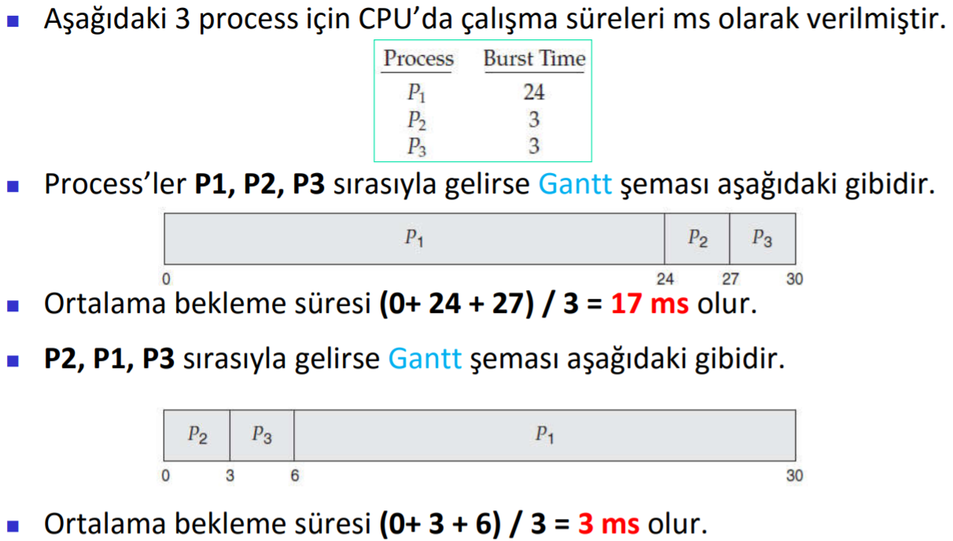
Planlama (Scheduling) algoritmaları
İlk gelen ilk servis alır (FCFS)

Slide 21
Planlama (Scheduling) algoritmaları
İlk gelen ilk servis alır (FCFS)
FCFS algoritmasında, process’lerin çalışma süreleri çok farklıysa ortalama bekleme süreleri çok değişken olur.
Bir CPU-bound (dha çok işlemci gerektiren) process ile çok sayıda I/O bound process varsa, CPUbound process CPU’da çalışırken tüm I/O bound process’ler hazır kuyruğunda bekler, I/O cihazları boş kalır.
Çok sayıda küçük process’in büyük bir process’in CPU’yu terk etmesini beklemesine convoy effect denilmektedir. Çakalların ve aslanı beklemesi gibi.
Bir process’e CPU tahsis edildiğinde sonlanana veya I/O isteği yapana kadar CPU’yu elinde tutar.
FCFS algoritması belirli zaman aralıklarıyla CPU’yu paylaşan timesharing sistemler için uygun değildir.

Slide 22
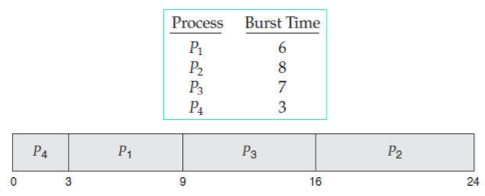
Planlama (Scheduling) algoritmaları
En kısası ilk servis alır (Shortest-Job-First)
SJF (Shortest-Job-First Scheduling) algoritmasında, CPU’ya bir sonraki işlem süresi en kısa olan (shortest-next-CPU-burst) process atanır.
Ortalama bekleme süresi: (0 + 3 + 9 + 16) / 4 = 7ms ’dir. FCFS kullanılsaydı daha uzun olurdu.
(0 + 6 + 14 + 21) / 4 = 10,25 ms.
SJF algoritması minimum ortalama bekleme süresini elde eder.

Slide 23
Planlama (Scheduling) algoritmaları
En kısası ilk servis alır (Shortest-Job-First)
SJF algoritmasındaki en büyük zorluk, sonraki çalışma süresini tahmin etmektir.
Long-term (job) scheduling için kullanıcının belirlediği süre alınabilir.
SJF algoritması genellikle long-term scheduling için kullanılır.
SJF algoritması short-term scheduling seviyesinde kullanılamaz.
Short-term scheduling’te
  CPU’da sonraki çalışma süresini bilmek mümkün değildir.
  Sonraki çalışma süresi tahmin edilmeye çalışılır.
  Sonraki çalışma süresinin önceki çalışma süresine benzer olacağı beklenir.

Slide 24

Planlama (Scheduling) algoritmaları
En kısası ilk servis alır (Shortest-Job-First)
Sonraki CPU burst süresi, önceki CPU burst sürelerinin üstel ortalama (exponential average) değeri olarak tahmin edilir.
Burada, 0 < α < 1 (genellikle 1/2), τ_{n+1} sonraki tahmin edilen süreyi, t_{n} ise n.inci CPU burst süresini gösterir.
SJF algoritması preemptive veya nonpreemptive olabilir.
Çalışmakta olan process’ten daha kısa süreye sahip yeni bir process geldiğinde, preemptive SJF çalışmakta olanı keser, nonpreemptive SJF çalışmakta olanın sonlanmasına izin verir.
Preemptive SJF, shortest-remaining-time-first-scheduling olarak adlandırılır

Slide 25
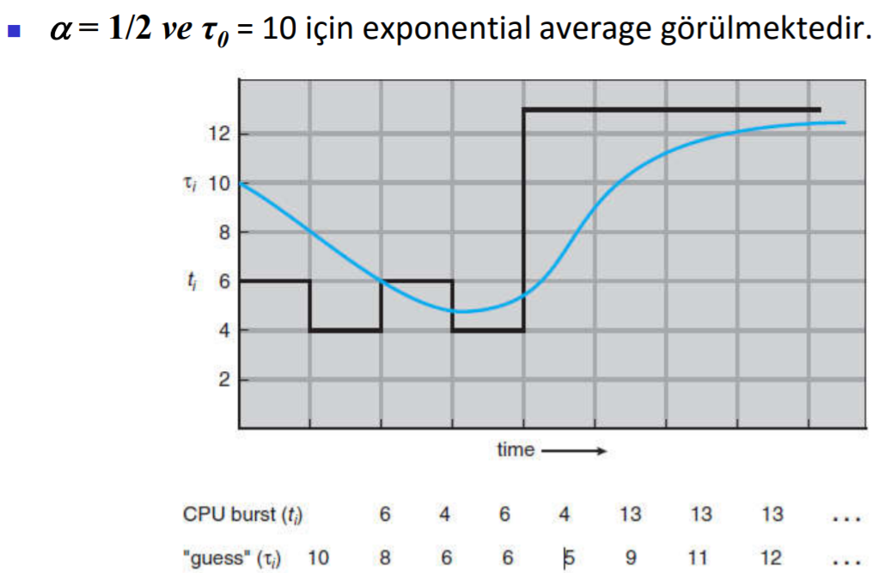
Planlama (Scheduling) algoritmaları
En kısası ilk servis alır (Shortest-Job-First)

Slide 26
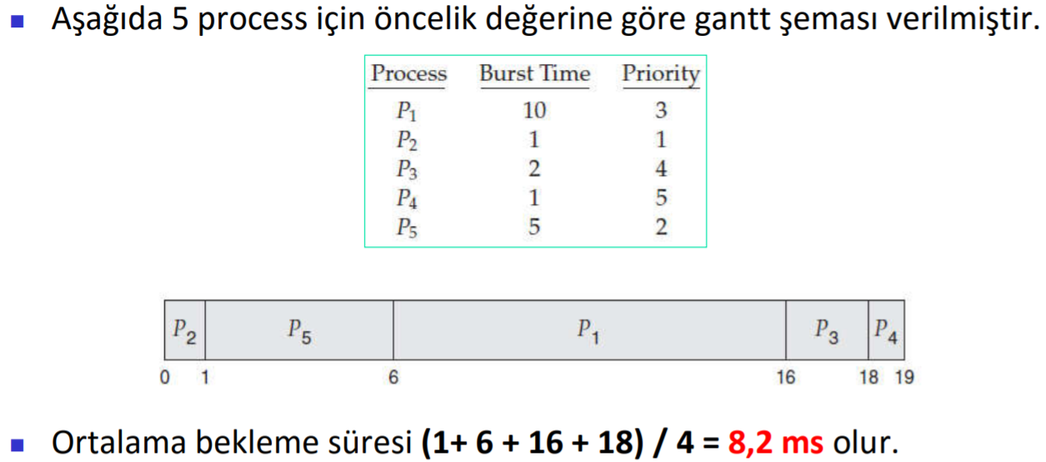
Planlama (Scheduling) algoritmaları
Öncelikli (Priority) planlama

Slide 27
Planlama (Scheduling) algoritmaları
Öncelikli (Priority) planlama
Önceliklendirme kriterleri aşağıdakilerden bir veya birkaç tanesi olabilir:
  Zaman sınırı
  Hafıza gereksinimi
  Açılan dosya sayısı
  I/O burst ve CPU burst oranı
  Process‘in önemi

Slide 28
Planlama (Scheduling) algoritmaları
Öncelikli (Priority) planlama
Priority scheduling kesintili (preemptive) veya kesintisiz (nonpreemptive) olabilir.
Preemptive yönteminde, bir process hazır kuyruğuna geldiğinde, çalışmakta olan process’ten daha öncelikli ise, çalışmakta olan kesilir.
Nonpreemptive (kesintisiz) yönteminde, bir process hazır kuyruğuna geldiğinde, çalışmakta olan process’ten daha öncelikli olsa bile, çalışmakta olan, durumunu değiştirene kadar çalışmasına devam eder.

Slide 29
Planlama (Scheduling) algoritmaları
Öncelikli (Priority) planlama
Priority scheduling algoritmasında, CPU sürekli yüksek öncelikli process’leri çalıştırabilir ve bazı processler sürekli hazır kuyruğunda bekleyebilir (indefinite blocking, starvation).
  Starvation açıklıktan ölme demektir.
Sınırsız beklemeyi engellemek için düşük öncelikli process’ler kuyrukta beklerken öncelik seviyesi artırılır (Örn. her dakika 1 artırılır).
Öncelik değeri artırılarak en düşük önceliğe sahip process’in bile belirli bir süre sonunda çalışması sağlanır.

Slide 30
Planlama (Scheduling) algoritmaları
Round-Robin planlama
RR (Round-robin) scheduling, genellikle time-sharing sistemlerde kullanılır.
Hazır kuyruğundaki process’ler belirli bir zaman aralığında (time slice) CPU’ya sıralı atanır.
  Zaman aralığı genellikle 10 ms ile 100 ms aralığında seçilir.
Time slice aralığından daha kısa sürede sonlanan process CPU’yu serbest bırakır.
Round-robin scheduling ile ortalama bekleme süresi genellikle uzundur.

Slide 31
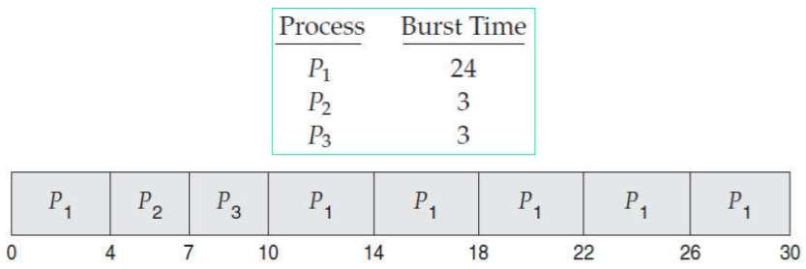
Planlama (Scheduling) algoritmaları
Round-Robin planlama
Aşağıda 3 process için CPU-burst time ve gantt şeması verilmiştir.
  Örnekte time slice =
  4 ms olarak alınmıştır.
  P1 için = 10-4 = 6, P2 için 4, P3 için 7 ms
  bekleme süresi vardır.
  Ortalama bekleme süresi ise 17 / 3 = 5,66 ms’dir.
  q time slice süresiyle n process çalışan sistemde, bir process için en fazla bekleme süresi (n - 1) * q olur.

Slide 32
Planlama (Scheduling) algoritmaları
Round-Robin planlama
Zaman aralığı süresi çok büyük olursa çalışma FCFS yöntemine benzer.
Süre çok küçük olursa context switch işlemi çok fazla yapılır.
  Context switch süresi ek yük (overhead) olduğun-dan çok fazla context switch yapılması istenmez.
Zaman aralığı süresi, context switch süresinin genellikle 10 katı alınır.
  Bu durumda CPU’nun çalışma süresinin %10’u context switch için harcanır.

Slide 33
Planlama (Scheduling) algoritmaları
Çok seviyeli kuyruk planlama
MQS (Multilevel Queue Scheduling) algoritmasında, process’ler farklı gruplar halinde sınıflandırılır.
  Örneğin process’ler foreground (interaktif) ve background (batch) olarak 2 gruba ayrılabilir.
Foreground process’lerde tepki zamanı (response-time) kısa olması gereklidir ve background process’lere göre önceliklidir.
MQS algoritması hazır kuyruğunu parçalara böler ve kendi aralarında önceliklendirir.
Process’ler bazı özelliklerine göre (hafıza boyutu, öncelik, process türü, …) bir kuyruğa atanır.
Her kuyruk kendi scheduling algoritmasına sahiptir.

Slide 34
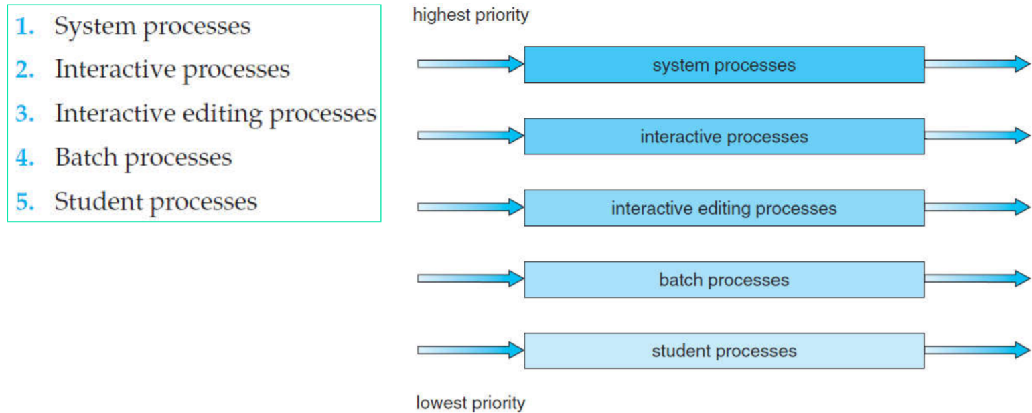
Planlama (Scheduling) algoritmaları
Çok seviyeli kuyruk planlama (MQS)
Her kuyruğa öncelik derecesine göre time slice atanabilir.
Her kuyruğa diğerlerine göre mutlak öncelik tanımlanabilir ve kendisinde process varken düşük öncelikli kuyruğa geçilmez.

Slide 35
Planlama (Scheduling) algoritmaları
Çok seviyeli geribeslemeli kuyruk planlama
MQS algoritmasında, process’ler farklı kuyruklar arasında geçiş yapabilirler.
Çok seviyeli geribeslemeli kuyruk (Multilevel Feedback Queue - MFQS) planlamada, I/O bound ve interaktif process’ler yüksek öncelikli kuyruğa atanır.
Düşük öncelikli kuyrukta çok uzun süre bekleyen process’ler yüksek öncelikli kuyruğa aktarılır (indefinite lock engellenir).
Hazır kuyruğuna gelen process öncelikle en yüksek öncelikli kuyruğa alınır.
En yüksek öncelikli kuyruk tamamen boşalırsa ikinci öncelikli kuyruğa geçilir.

Slide 36
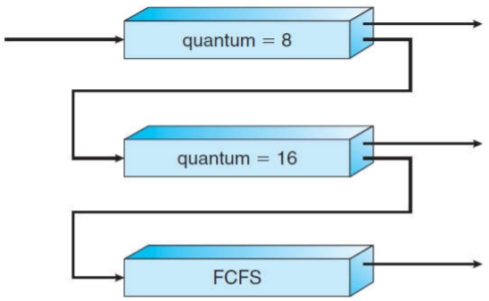
Planlama (Scheduling) algoritmaları
Çok seviyeli geribeslemeli kuyruk planlama (MFQS)
Şekilde üstteki kuyruk en yüksek önceliğe, en alttaki kuyruk en düşük önceliğe sahiptir.
Kuyruklarda time slice (quantum) süreleri farklı olabilir.

Slide 37
Konular
Temel kavramlar
Planlama kriterleri
Planlama algoritmaları
Çok işlemci planlama
Gerçek zamanlı işlemci planlama

Slide 38
Çok işlemci planlama
Çok işlemci kullanılan sistemlerde yük paylaşımı (load sharing) yapılabilir, ancak scheduling çok daha karmaşık hale gelir.
Asymmetric multiprocessing (AMP) yaklaşımında, CPU’lardan birisi (master) planlama algoritmaları, I/O işlemleri ve diğer sistem aktivitelerini yönetir. Diğer CPU’lar kullanıcı kodlarını çalıştırır.
Symmetric multiprocessing (SMP) yaklaşımında, her CPU kendi scheduling algoritmasına sahiptir ve master CPU yoktur.
  Windows, Linux ve Mac OS X işletim sistemleri SMP desteğini sağlarlar.
  Tüm CPU’lar ortak hazır kuyruğuna sahip olabilir veya ayrı ayrı hazır kuyruğu olabilir.
  SMP’de, birden fazla CPU’nun :
    Paylaşılan veri yapısına erişimi engellenmelidir, ayrıca
    Aynı process’i çalıştırması engellenmelidir.

Slide 39

Çok işlemci planlama
İşlemci ile atanan process ilişkisi
Bir process başka bir işlemciye aktarıldığında,
eski işlemcideki cache bellek bilgileri
aktarılmaz. Artık aradığını bulamayacaktır.
Yeni aktarılan işlemcide sürece ait
cache bellek bilgileri oluşana
kadar hit rate oranı çok düşük kalır.
Bir process çalışmakta olduğu işlemci ile ilişkilendirilir (processor affinity) ve sonraki çalışacağı işlemcide de aynısı olur.
  Bazı sistemlerde, process bir işlemciye atanır, ancak aynı işlemcide çalışmayı garanti etmez (soft affinity).
  Bazı sistemlerde, process bir işlemciye atanır ve her zaman aynı işlemcide çalışmayı garanti eder (hard affinity).
  Linux işletim sistemi soft affinity ve hard affinity desteğine sahiptir.

Slide 40
Çok işlemci planlama
Yük dengeleme (load balancing - LB)
LB, SMP sistemlerde tüm işlemciler üzerinde iş yükünü dağıtarak verimi artırmayı amaçlar.
  Her işlemcinin kendi kuyruğuna sahip olduğu sistemlerde, yük dengeleme iyi yapılmazsa bazı işlemciler boş beklerken diğer işlemciler yoğun çalışabilir.
  Ortak kuyruk kullanan sistemlerde yük dengelemeye ihtiyaç olmaz.
Yük dağılımı için iki yöntem kullanılır: push migration ve pull migration.
  Push migration yönteminde, bir görev işlemcilerin iş yükünü kontrol eder ve boş olanlara dolu olan diğer işlemcilerdeki process’leri aktarır. (Ekip şefi)
  Pull migration yönteminde, boş kalan işlemci dolu olan diğer işlemcilerde bekleyen bir process’i kendi üzerine alır. (Hamarat, iş delisi)

Slide 41
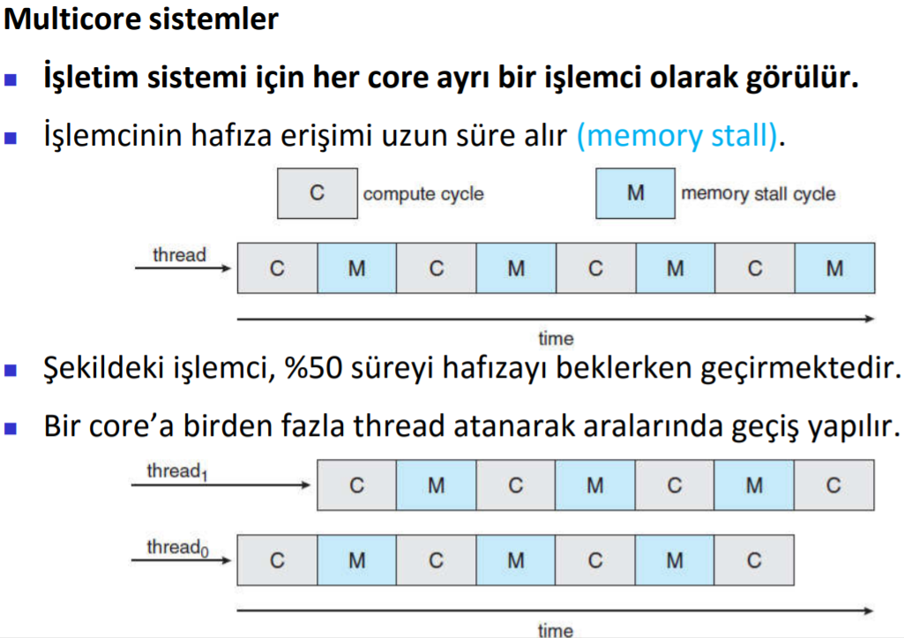
Çok işlemci planlama

Slide 42
Konular
Temel kavramlar
Planlama kriterleri
Planlama algoritmaları
Çok işlemci planlama
Gerçek zamanlı işlemci planlama

Slide 43
Gerçek zamanlı işlemci planlama
Gerçek zamanlı sistemler iki gruba ayrılır:
  Soft real-time sistemler
  Hard real-time sistemler
Soft real-time sistemler, zaman kritik process’lere diğerlerine göre öncelik verir, ancak çalışma süresine garanti vermez.
Hard real-time sistemler, zaman kritik process’leri tam bitmesi gereken süresine dek (deadline) çalıştırmayı garanti eder.

Slide 44
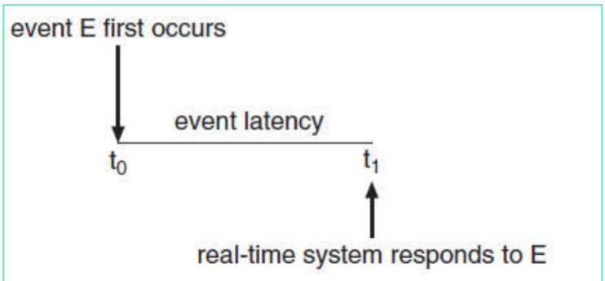
Gerçek zamanlı işlemci planlama
Çalışma süresini en aza indirmek
Sistemde bir olay gerçekleştiğinde, olabildiği kadar kısa sürede gerekli işlemin yapılması zorunludur.
Bir olay oluştuktan sonra işlemin gerçekleşmesine kadar bir süre geçer (event latency).

Slide 45
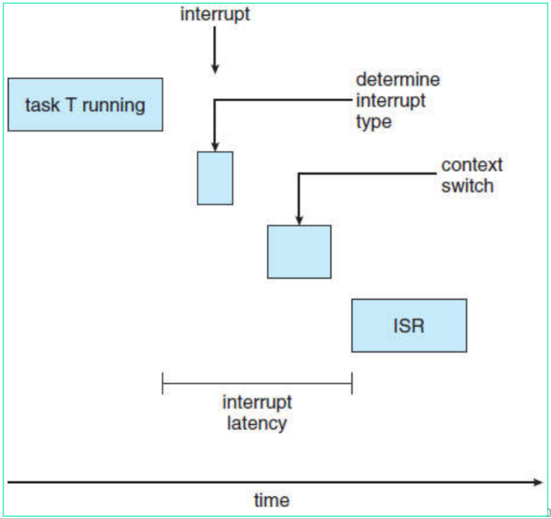
Gerçek zamanlı işlemci planlama
Çalışma süresini en aza indirmek
Gerçek zamanlı sistemlerin performansını interrupt latency ve dispatch latency etkiler.
Interrupt latency, CPU’ya interrupt gelmesi ile CPU’nun istenen işleme başlaması için geçen süredir.
→ Devamı arkada

Slide 46
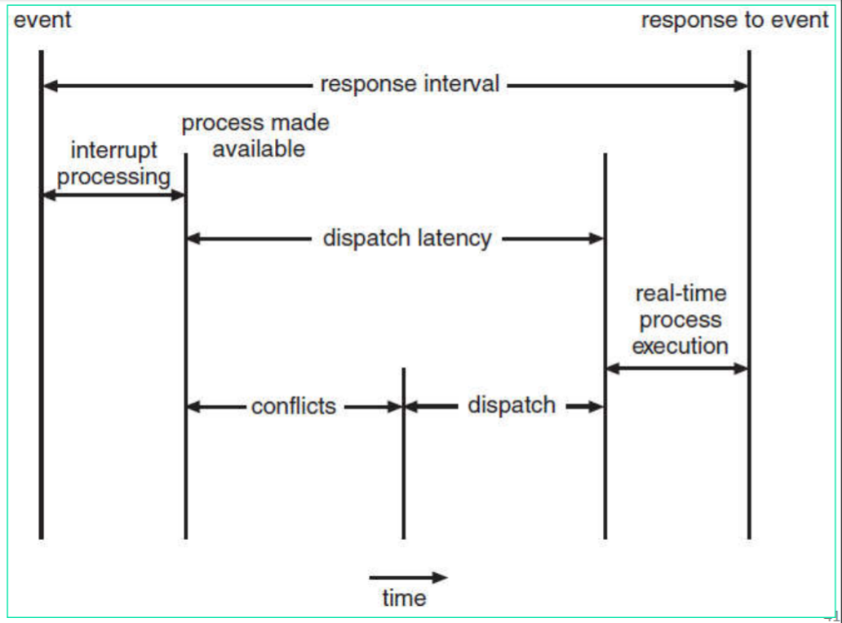
Gerçek zamanlı işlemci planlama
Çalışma süresini en aza indirmek
Bir process’in durdurularak diğer process’in başlatılması için geçen süreye dispatch latency denir.
Conflict aşamasında yeni process için kaynak aktarımı veya bir process’in durdurulması gerçekleştirilir

Slide 47
Gerçek zamanlı işlemci planlama
Öncelik tabanlı (Priority-Based) planlama
Gerçek zamanlı işletim sistemleri öncelik tabanlı algoritma kullanmak zorundadır.
Bir process CPU’da çalışırken yüksek öncelikli process geldiğinde kesilir ve gelen process çalıştırılır.
Windows, 32 adet seviyesi olan bir önceliklendirme yapar.
  16-31 arasındaki öncelik değerlerini gerçek zamanlı process’lere ayırmıştır.
Bu şekildeki çalışma ile yani preemptive, priority-based scheduler çalışırken soft realtime garanti edilir.
  Bir process için deadline’dan önce çalışma garantisi yoktur.
  Aynı öncelik seviyesinde bekleyen process’ler varsa preemptive yapılmaz.

Slide 48
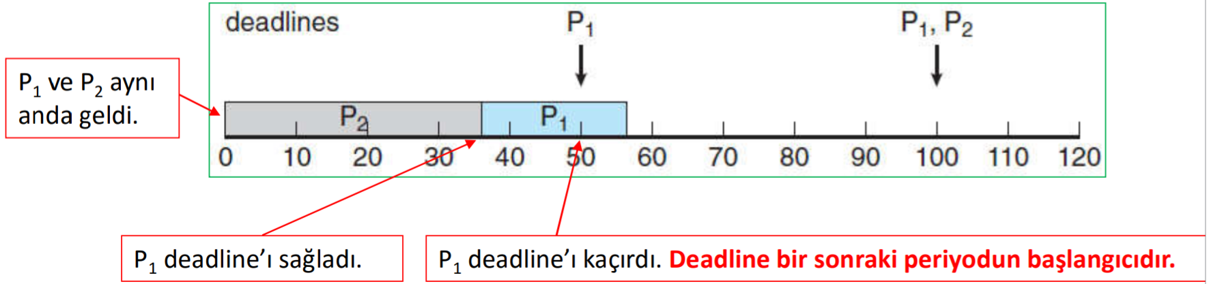
Gerçek zamanlı işlemci planlama
Uyanma sıklığına göre (Rate-Monotonic) planlama
RMS (Rate-Monotonic Scheduling) algoritmasında;
  Her process sisteme geldiğinde periyot süresiyle ters orantılı,
  Sisteme gelme sıklığı ile doğru orantılı öncelik seviyesi atanır.
Periyot süresi kısaldıkça öncelik seviyesi artar, arttıkça öncelik seviyesi azalır.
  CPU’yu kullanma sıklığı artan process’lere öncelik verilir.
Başlangıçta P2 daha öncelikli olsun (CPU’ya gelme sıklığı göz önüne alınmamıştır.).
  p1 = 50 (periyot süresi), t1 = 20 (çalışma süresi),
  p2 = 100, t2 = 35.

Slide 49
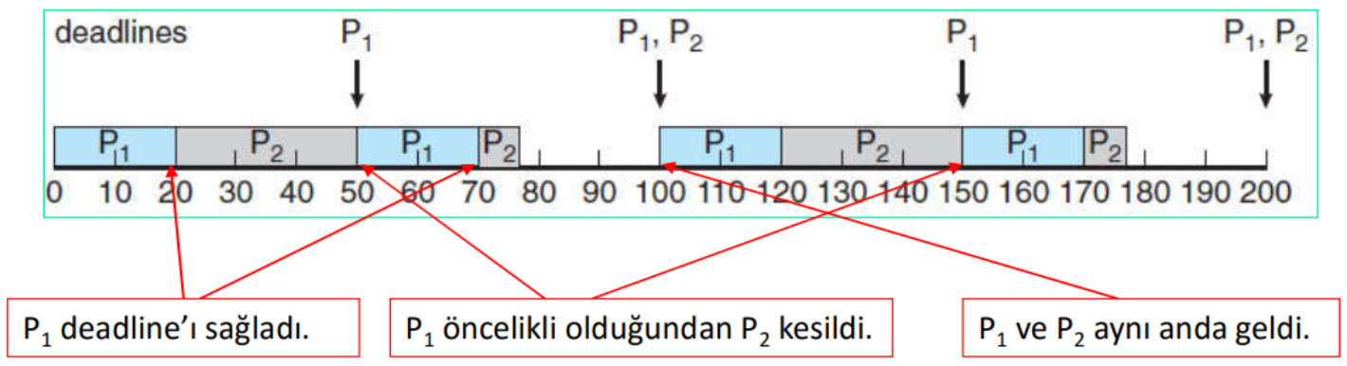
Gerçek zamanlı işlemci planlama
Uyanma sıklığına göre planlama (RMS)
Şekilde P1 daha önceliklidir (CPU’ya gelme sıklığı fazladır.).
  p1 = 50 (periyot süresi), t1 = 20 (çalışma süresi),
  p2 = 100, t2 = 35

Slide 50
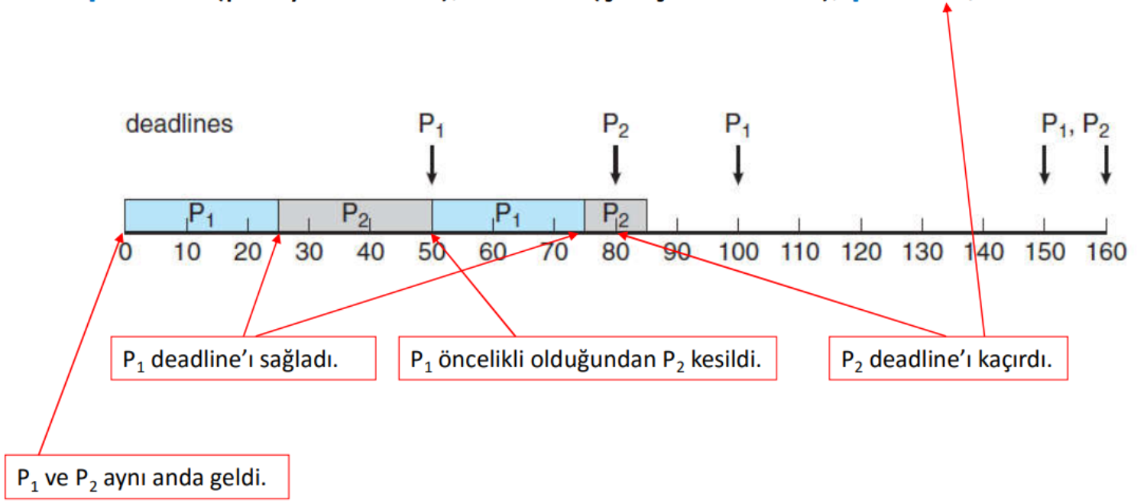
Gerçek zamanlı işlemci planlama
Uyanma sıklığına göre planlama (RMS)
Şekilde de P1 daha önceliklidir (CPU’ya gelme sıklığı fazladır.).
  p1 = 50 (periyot süresi), p2 = 80, t2 = 35.
  t1 = 25 (çalışma süresi)

Slide 51
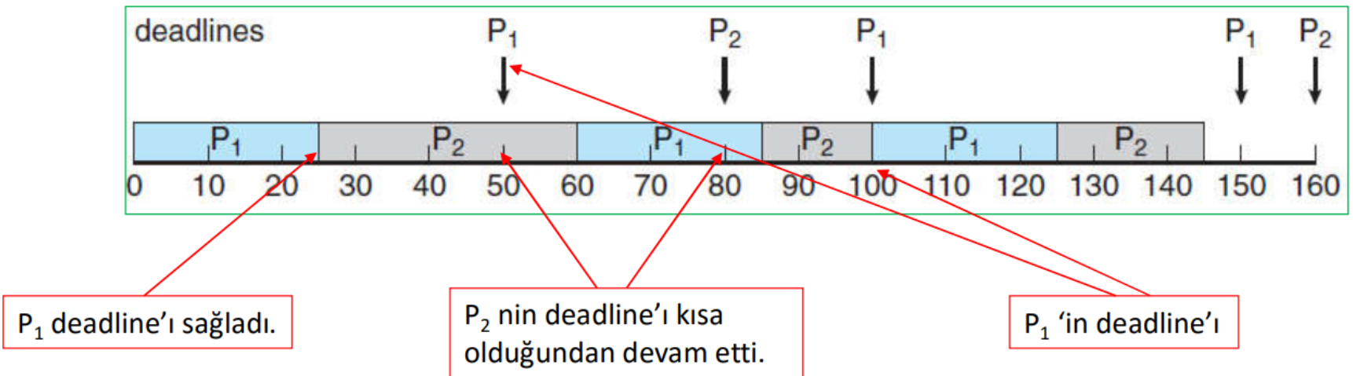
Gerçek zamanlı işlemci planlama
En yakın bitme zamanına göre planlama (Earliest-Deadline-First Scheduling - EDFS)
EDFS algoritmasında, her process’e deadline’a göre öncelik seviyesi atanır.
  Deadline’ı kısa olanın öncelik seviyesi yüksektir.
  Şekilde P1 daha önceliklidir (CPU’ya gelme sıklığı fazladır.).
  p1 = 50 (periyot süresi), t1 = 25 (çalışma süresi), p2 = 80, t2 = 35.

